Slide 1

HƯỚNG DẪN SỬ DỤNG
PHẦN MỀM ZOOM TRONG VIỆC HỌC TRỰC TUYẾN

Slide 2
ZOOM LÀ GÌ?
Phần mềm họp trực tuyến miễn phí cho tất cả người tham dự
Không cần phải có tài khoản mới tham dự được.
Đặc biệt phù hợp với mô hình đào tạo trực tuyến/từ xa, các buổi họp,…
Cho phép tương tác giữa giảng viên và người học, tối ưu hóa mô hình lớp học truyền thống.

Slide 3
Cần gì để kết nối vào ZOOM?
Một máy tính bàn, laptop hoặc bất kỳ một thiết bị thông minh có kết nối Internet
Mã số tham dự cuộc họp/buổi giảng ID # (sẽ được thông báo riêng cho từng sự kiện)
Loa/Tai nghe, microphone ngoài: Hầu hết các máy tính, điện thoại thông minh đều có sẵn. Tuy nhiên, nếu thiết bị không có, bạn hãy trang bị thêm.

Slide 4
Các bước kết nối với phần mềm ZOOM

Slide 5
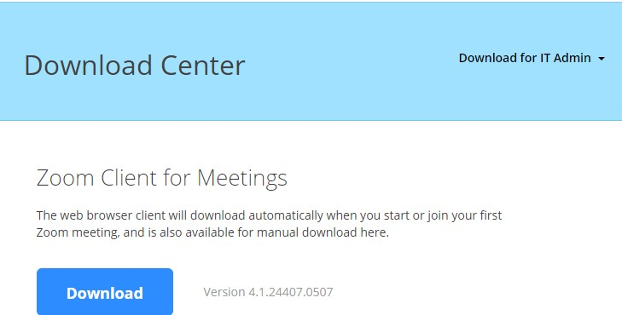
Bước 1: Tải phần mềm ZOOM về thiết bị
Dành cho máy tính/laptop: Truy cập: https://zoom.us/download. Nhấn Download (trong mục Zoom Client for Meetings). Sau đó cài đặt phần mềm vào máy.

Slide 6
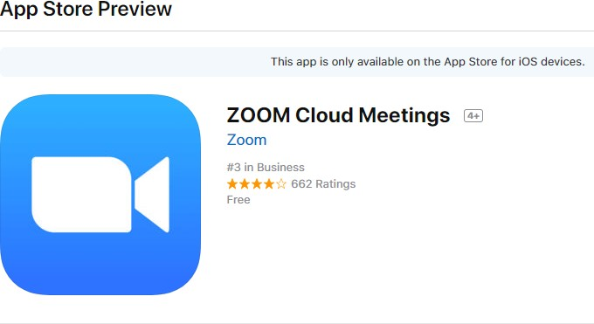
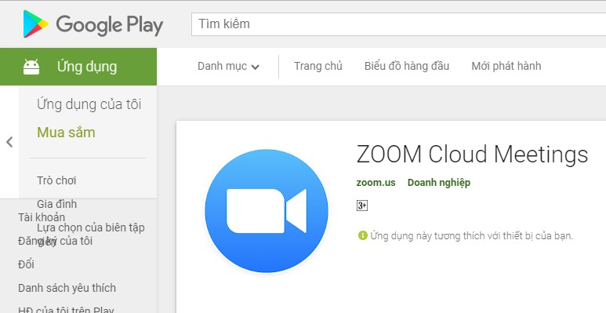
Bước 1: Tải phần mềm ZOOM về thiết bị
Dành cho smartphone: Vào Google App Store (Android) hoặc Apple App Store (iOS)

Slide 7

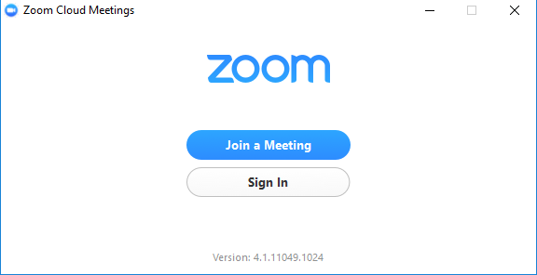
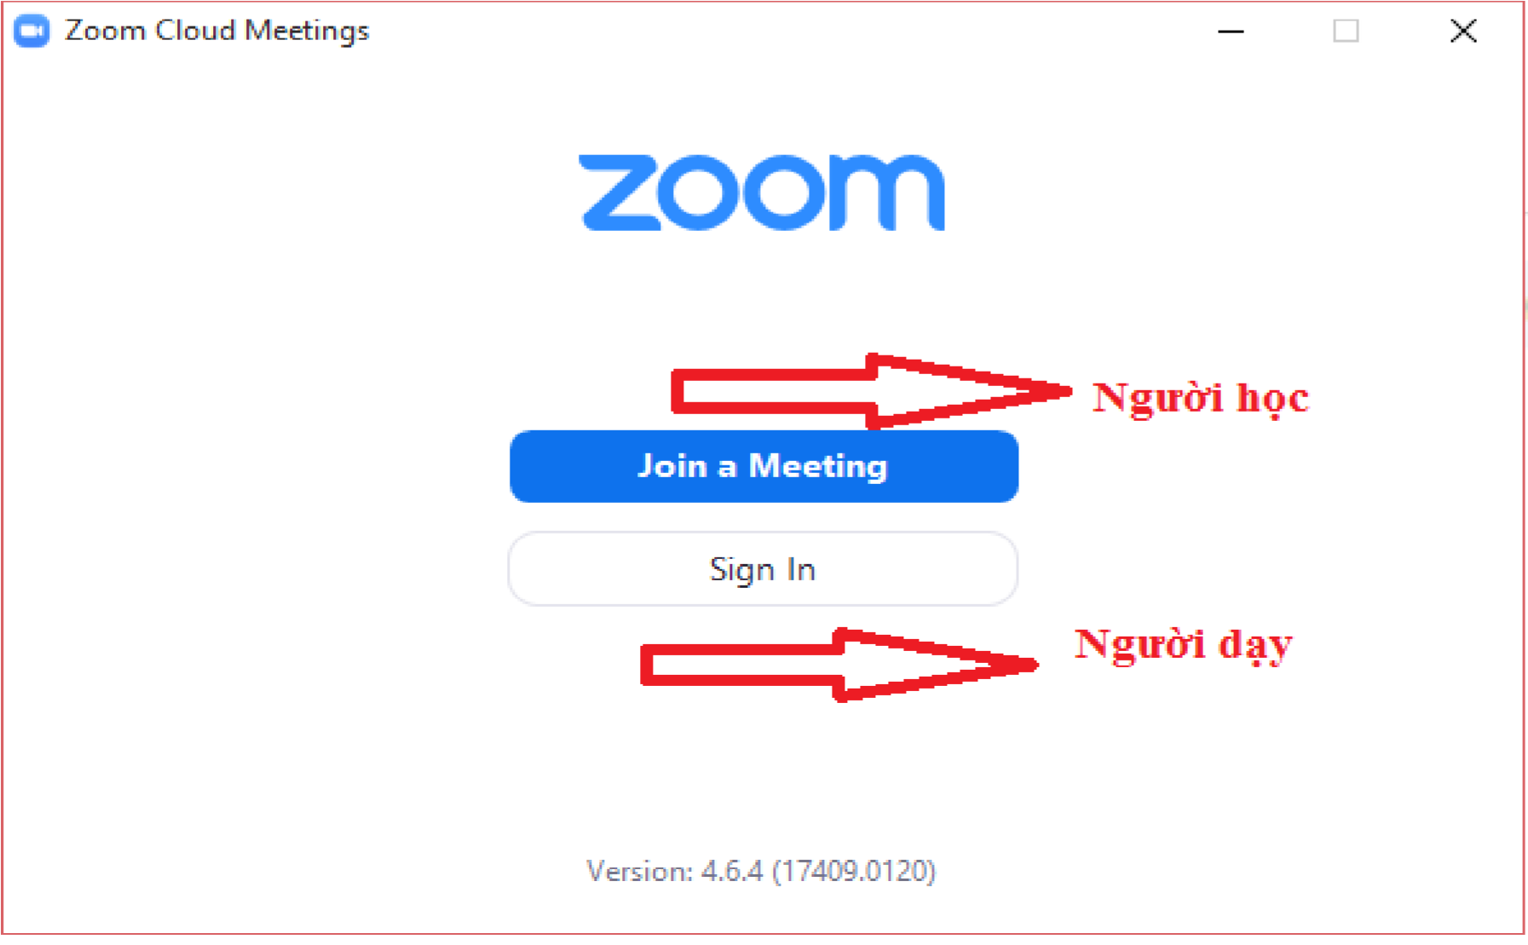

Bước 2: Mở phần mềm ZOOM
Đăng nhập vào Zoom bằng PC & Laptop

Slide 8
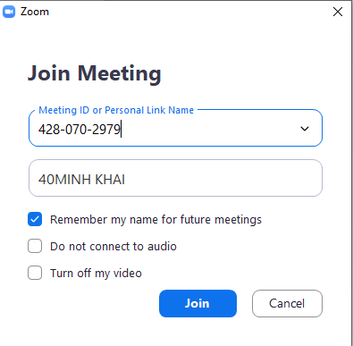

Bước 2: Mở phần mềm ZOOM
Click vào mục “Join a Meeting”, cửa sổ Zoom sẽ hiện ra như sau:
Nhập ID
Click vào nút “Join” để tham gia vào lớp học

Slide 9
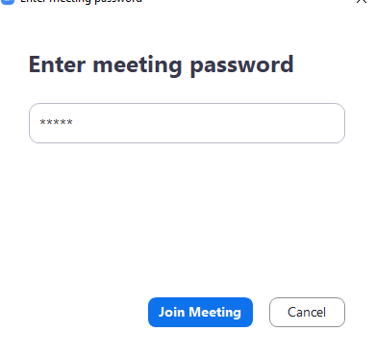
Bước 2: Mở phần mềm ZOOM
Nhập mật khẩu nếu có
Nhập Mật khẩu
Click vào nút “Join” để tham gia vào lớp học

Slide 10
MỘT SỐ CHỨC NĂNG CHÍNH
CỦA PHẦN MỀM ĐỂ TƯƠNG TÁC VỚI GV TRONG QUÁ TRÌNH HỌC

Slide 11
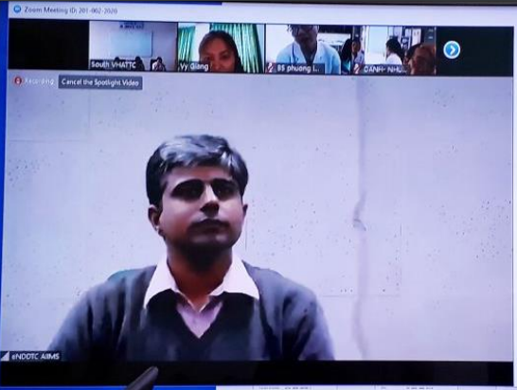

Thanh công cụ chính trong ZOOM
1
2
3
4
5
6
7
Trong đó:
(1). Tắt/mở mic (Mute/unmute) thiết bị của bạn
(2). Tắt/ mở video của bạn
Chế độ bật video
Chế độ tắt video

Slide 12
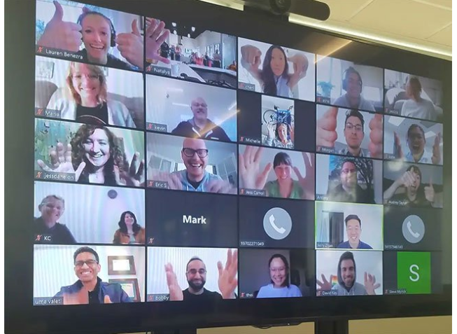

Thanh công cụ chính trong ZOOM
1
2
3
4
5
6
7
(3). Hiển thị danh sách tất cả các thành viên tham gia buổi học
Chế độ hiển thị lớp học theo video
Chế độ hiển thị lớp học theo DS tên SV
Ghi chú: Click vào mục (4) để chuyển qua lại giữa các chế độ hiển thị

Slide 13
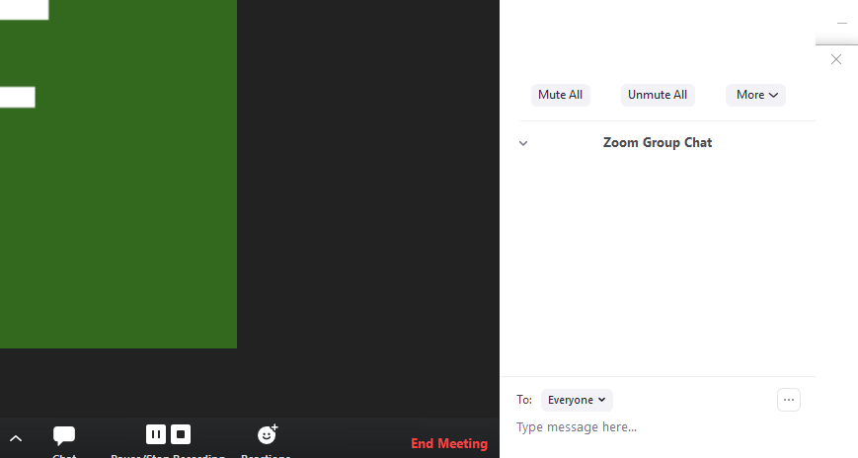
Thanh công cụ chính trong ZOOM
1
2
3
4
5
6
7
(4). Trao đổi thông tin (chat) với một hoặc tất cả thành viên đang tham gia buổi học

Slide 14
Thanh công cụ chính trong ZOOM
1
2
3
4
5
6
7
(5). Chia sẻ màn hình của bạn cho GV xem (chia sẻ mọi thứ đang chạy trên màn hình của bạn) hoặc bạn có thể mở một ứng dụng để chia sẻ (như: Word, PowerPoint,…)
Lưu ý: Để chia sẻ các ứng dụng trên màn hình, ta cần phải chuẩn bị các ứng dụng cần chia sẻ trước (mở các ứng dụng) sau đó mới mở phần mềm Zoom

Slide 15
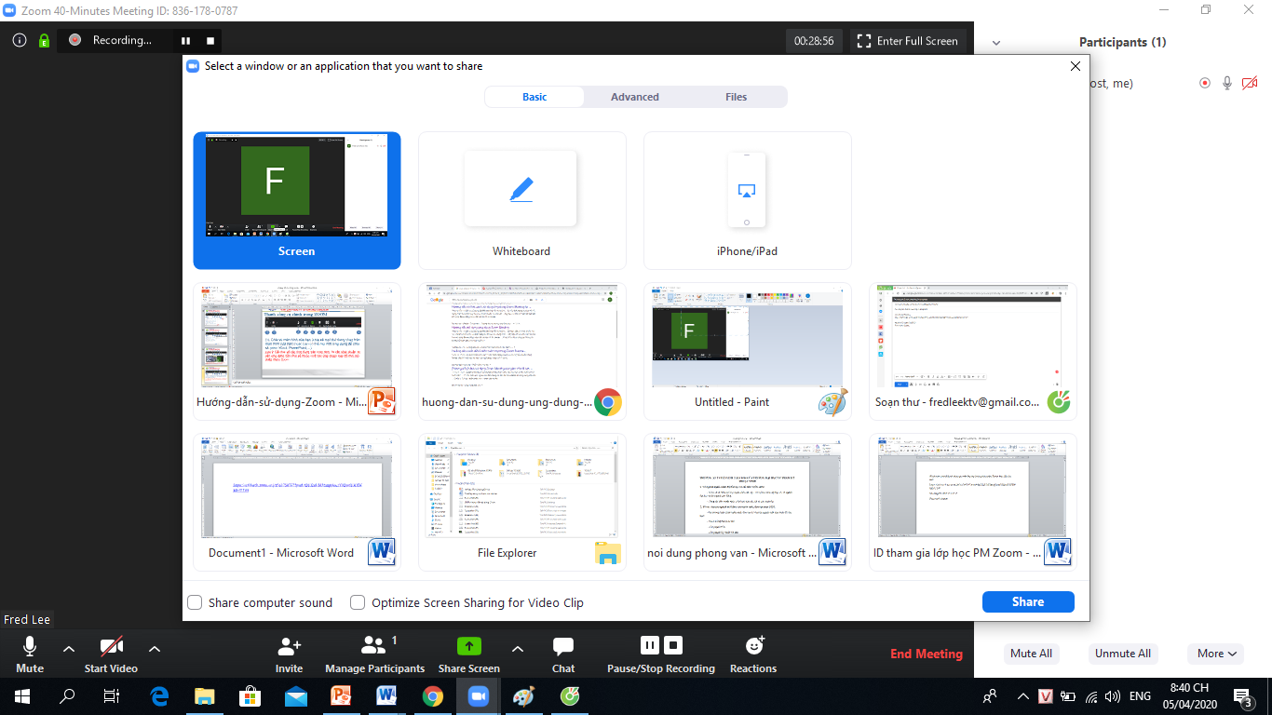
Giao diện chia sẻ màn hình

Slide 16
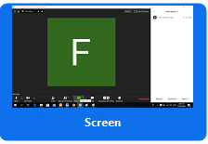
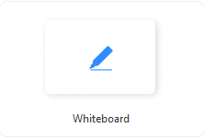
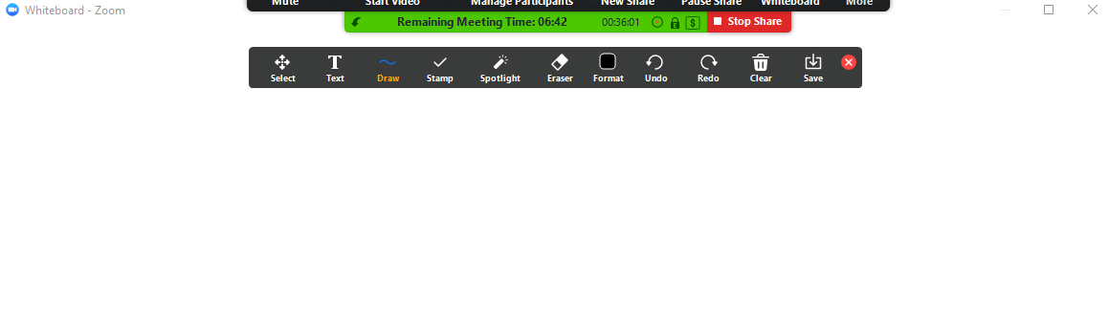
Chia sẻ màn hình máy tính của bạn
Chia sẻ bảng viết
Vùng viết bảng
Công cụ viết bảng

Slide 17
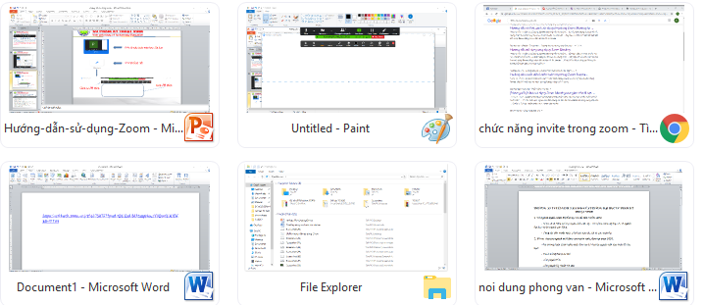

Chia sẻ các ứng dụng: Powerpoint, Word, Paint, trình duyệt web,….
Click vào nút “Stop Share” để kết thúc việc chia sẻ

Slide 18
Thanh công cụ chính trong ZOOM
1
2
3
4
5
6
7
(6). Ghi lại buổi học (Việc này chỉ thực hiện được nếu bạn được phép từ người điều hành buổi học)
(7). Kết thúc buổi học

Slide 19
MỘT SỐ VIDEO HƯỚNG DẪN ZOOM
Hướng dẫn cài đặt Zoom
https://www.youtube.com/watch?v=8EKrtIXZSh0
Một số thiết lập nâng cao cần thiết
https://www.youtube.com/watch?v=pfTTQb8eTw0&t=1s
https://www.youtube.com/watch?v=P6bfQ9xucPQ

Slide 20
THANK YOU!

